Slide 1
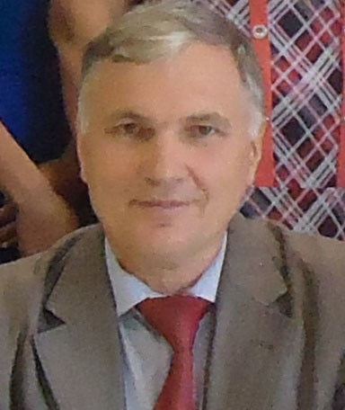
Портфолио
Канайкина Ивана Никитовича,
учителя информатики и физики МБОУ «Атюрьевская средняя общеобразовательная школа №2», с.Атюрьево, Атюрьевского района РМ
Дата рождения: 11.01.1962 г.
Профессиональное образование: учитель физики, МГУ им. Н.П. Огарёва, серия и номер диплома МВ № 788207.
Дата выдачи: 20 июня 1985 г.
Стаж педагогической работы (по специальности): 32 года
Общий трудовой стаж: 37 лет
Наличие квалификационной категории: 1 категория
Дата последней аттестации: 22.03.2018 г.
Звание: «Почётный работник воспитания и просвещения Российской Федерации»

Slide 2
Стабильные положительные результаты (положительная динамика) освоения обучающимися образовательных программ по итогам мониторингов, проводимых организацией
Учебный год Предмет | Класс | 2019-2020 |  | 2020-2021 |  | 2021-2022
 |  | УО (%) | КО (%) | УО (%) | КО (%) | УО (%) | КО (%)
Физика | 10 | 100 | 45 | 100 | 43 | 100 | 51
Физика | 9 |  |  | 100 | 50 | 100 | 54
Физика | 8 |  |  |  |  | 100 | 61
Информатика | 11 | 100 | 50 | 100 | 50 | 100 | 75
Информатика | 10 | 100 | 52 | 100 | 48 | 100 | 52
Информатика | 9 |  |  | 100 | 45 | 100 | 50
Информатика | 8 |  |  |  |  | 100 | 61

Slide 3
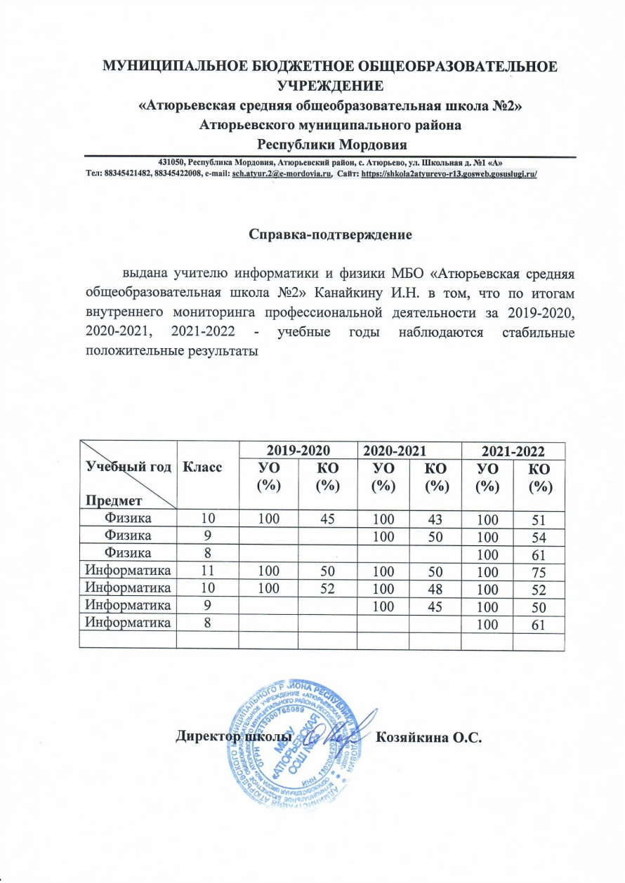
Стабильные положительные результаты (положительная динамика) освоения обучающимися образовательных программ по итогам мониторингов, проводимых организацией

Slide 4
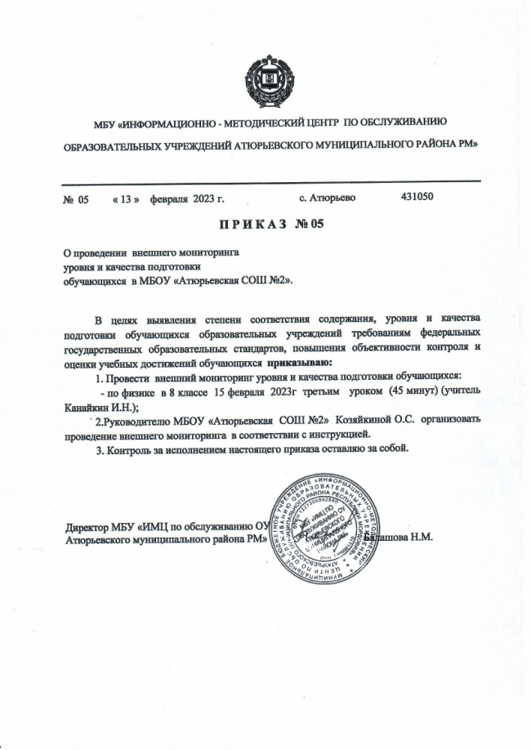
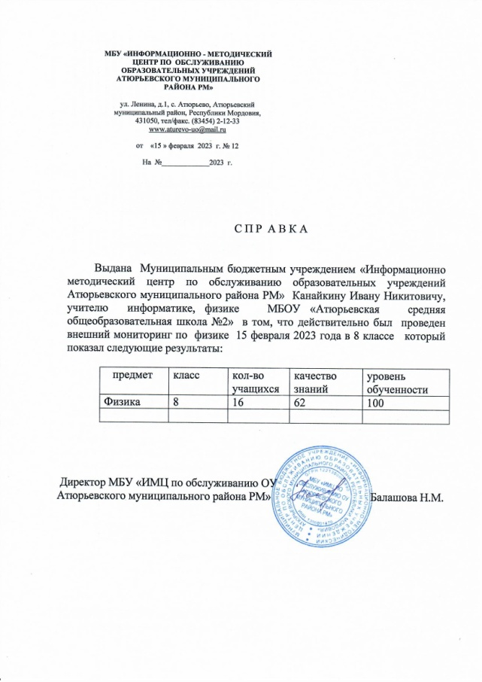
положительные результаты освоения обучающимися образовательных программ по итогам внешнего мониторинга системы образования
Результаты внешнего мониторинга
Предмет | класс | Кол-во учащихся | Качество знаний В (%) | Уровень обученности в(%)
физика | 8 | 16 | 62 | 100

Slide 5

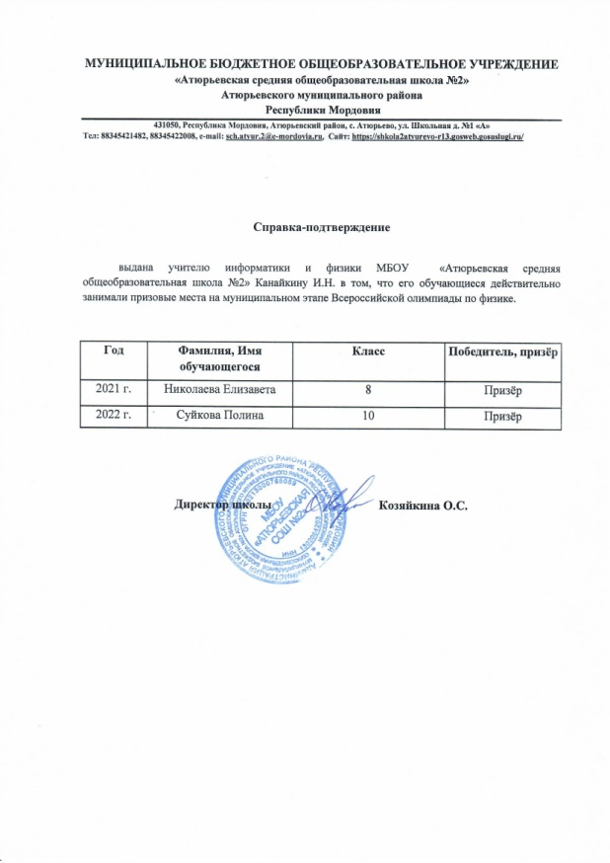

Результаты участия обучающихся во Всероссийской предметной олимпиаде
Муниципальный уровень:
Призовые места – 2
Ф.И.О. обучающегося | Год | Предмет | Победитель, призер
Николаева Елизавета | 2021 | физика | призёр
Суйкова Полина | 2022 | физика | призёр

Slide 6
ПОЗИТИВНЫЕ РЕЗУЛЬТАТЫ ВНЕУРОЧНОЙ ДЕЯТЕЛЬНОСТИ ОБУЧАЮЩИХСЯ ПО УЧЕБНЫМ ПРЕДМЕТАМ
Муниципальный уровень:
Призовые места – 3
Ф.И.О. обучающегося | Год | Название мероприятия | Победитель, призер
Ведякова Елена Баранова Юлия | 2023 | VII –районная конференция учебно-исследовательских и проектных работ учащихся школ Атюрьевского муниципального района «Шаг в будущее» | призёры
Вешкин Михаил Баранова Юлия | 2023 | VII –районная конференция учебно-исследовательских и проектных работ учащихся школ Атюрьевского муниципального района «Шаг в будущее» | призёры
Семонченков Илья | 2023 | VII –районная конференция учебно-исследовательских и проектных работ учащихся школ Атюрьевского муниципального района «Шаг в будущее» | призёр

Slide 7
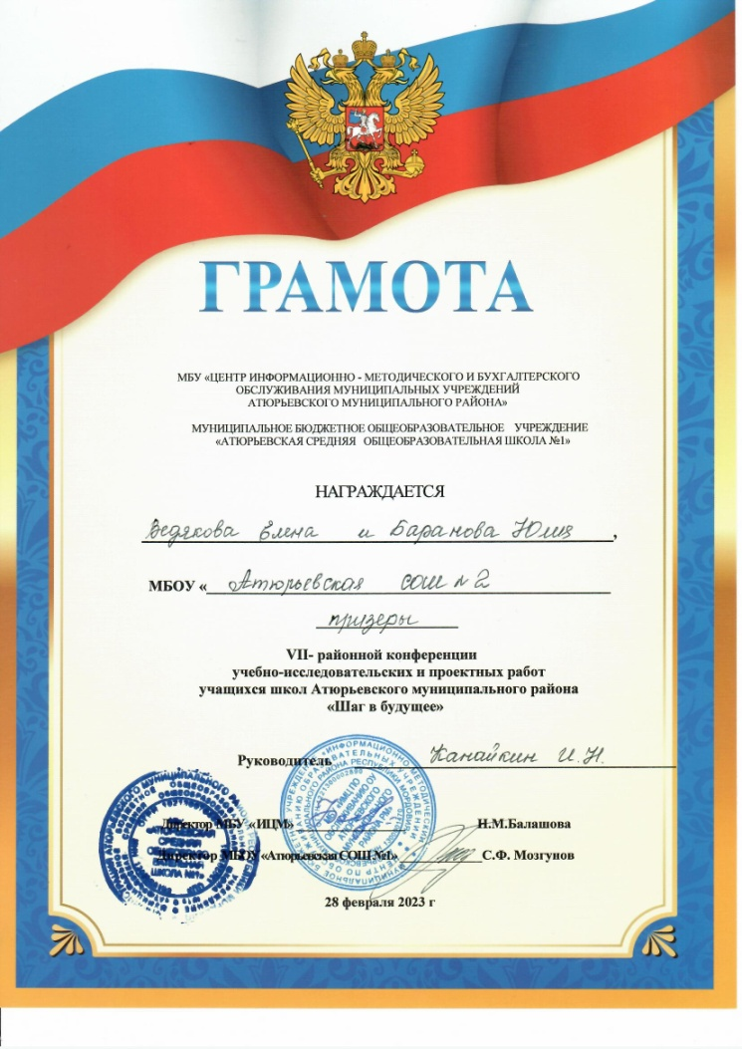
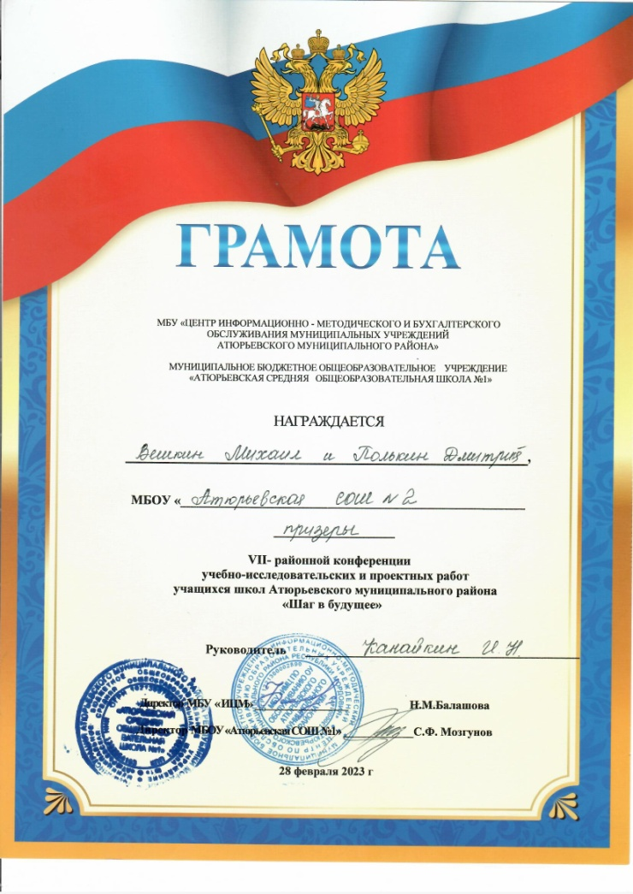

ПОЗИТИВНЫЕ РЕЗУЛЬТАТЫ ВНЕУРОЧНОЙ ДЕЯТЕЛЬНОСТИ ОБУЧАЮЩИХСЯ ПО УЧЕБНЫМ ПРЕДМЕТАМ

Slide 8
Наличие публикаций, включая интернет-публикации
Российский уровень - 3
Публикация на сайте Infourok.ru. Презентация по информатике на тему: «Алгоритмическая конструкция «Повторение»».
Публикация на сайте Infourok.ru. Сценарий внеклассного мероприятия на тему: «На стыке наук информатики и физики».
Публикация на портале «Педагогический альманах». Выступление на педсовете школы «Профессиональный стандарт педагога основного общего образования»

Slide 9
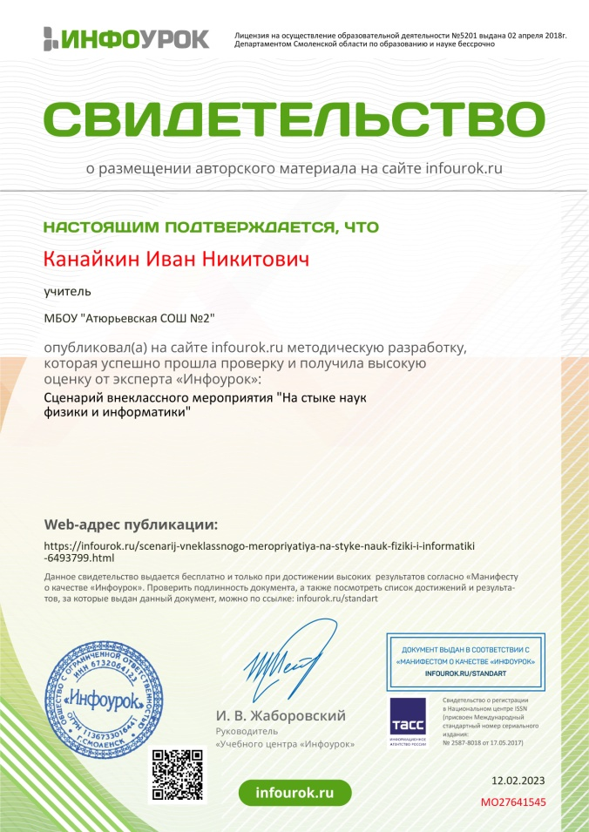
Наличие публикаций, включая интернет-публикации

Slide 10
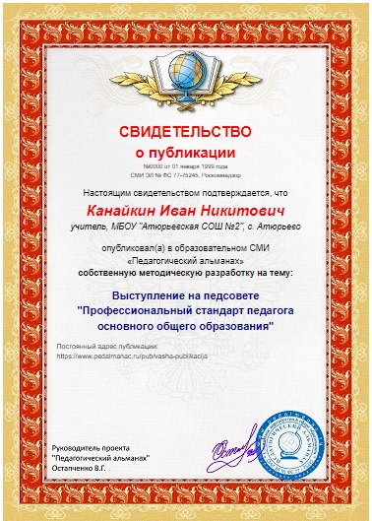


Наличие публикаций, включая интернет-публикации

Slide 11
Выступления на заседаниях методических советов, научно-практических конференциях, педагогических чтениях, семинарах, секциях, форумах, радиопередачах (очно) и т.д.
Муниципальный уровень – 2 Школьный уровень - 2
Дата | Место проведения | Тема | Название мероприятия
30.10.2019 г. | МБОУ «Атюрьевская средняя общеобразовательная школа №2» | Профессиональный стандарт педагога | Педагогический Совет школы
02.11.2021 г. | МБОУ «Атюрьевская средняя общеобразовательная школа №2» | Развитие алгоритмического и логического мышления обучающихся на уроках информатики и физики | Педагогический Совет школы
31.10.2019 г. | МБОУ «Атюрьевская средняя общеобразовательная школа №1» | Профессиональный стандарт учителя физики | РМО учителей физики
02.11.2022 г. | МБОУ «Атюрьевская средняя общеобразовательная школа №1» | Современные информационные технологии в условиях реализации обновлённой ФГОС | РМО учителей математики и информатики

Slide 12
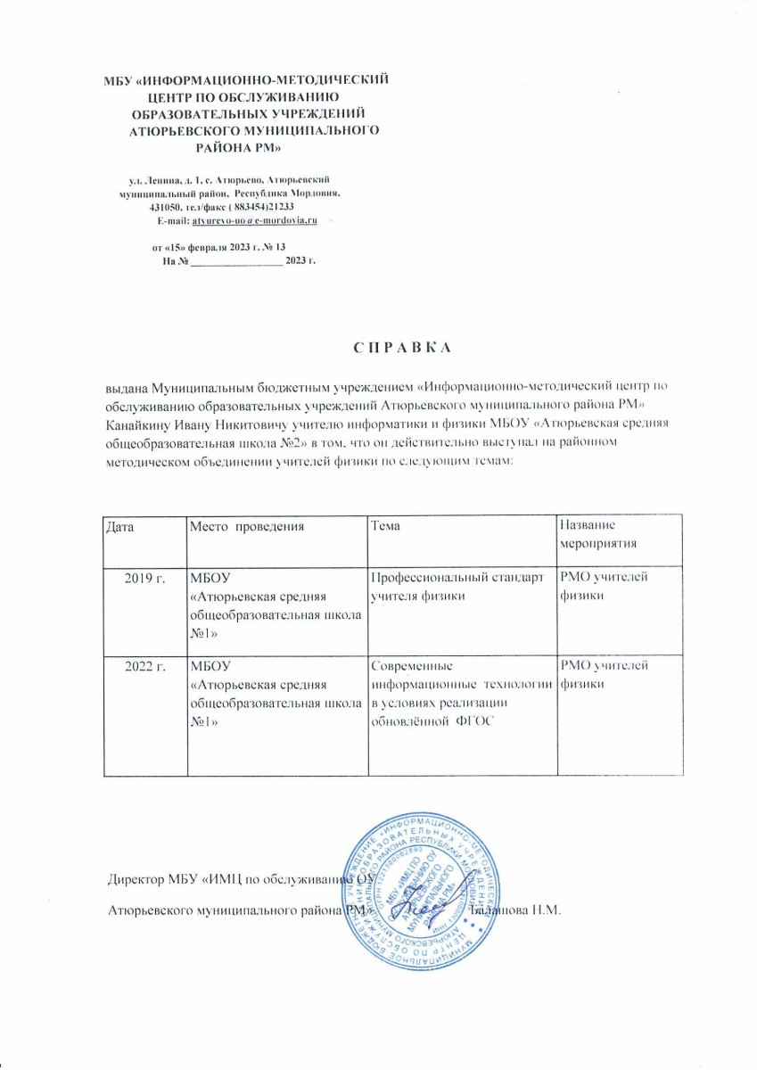
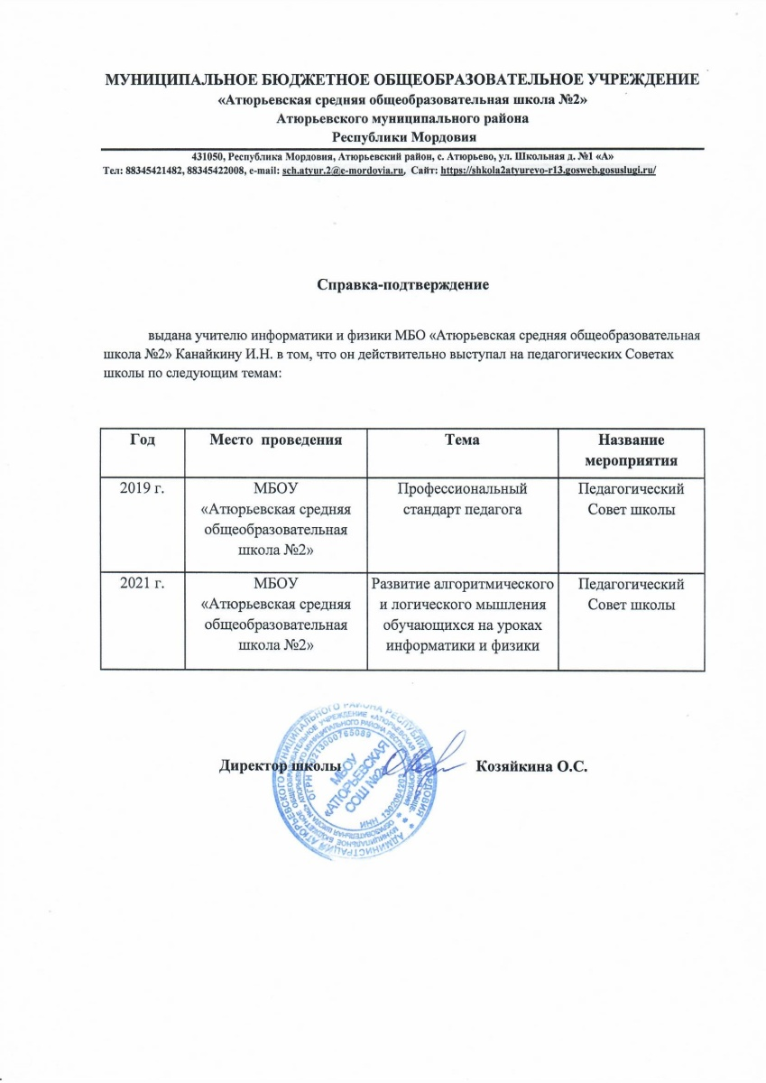
Выступления на заседаниях методических советов, научно-практических конференциях, педагогических чтениях, семинарах, секциях, форумах, радиопередачах (очно) и т.д.

Slide 13
Проведение открытых уроков, мастер-классов, мероприятий
Муниципальный уровень – 1 Школьный уровень - 5
Дата | Место проведения | Тема | Название мероприятия
08.03.2019 г. | МБОУ «Атюрьевская средняя общеобразовательная школа №2» | Открытый урок по информатике Тема: «Алгоритмическая конструкция «Повторение» (Циклы) (8 класс) | Уровень образовательной организации
18.02.2021 г. | МБОУ «Атюрьевская средняя общеобразовательная школа №2» | Открытый урок по физике Тема: «Измерение атмосферного давления. Опыт Торричелли» (7 класс) | Уровень образовательной организации
01.02.2022 г. | МБОУ «Атюрьевская средняя общеобразовательная школа №2» | Открытый урок физики по теме « Магнитное поле» (9 класс) | Уровень образовательной организации
28.04.2022 г. | МБОУ «Атюрьевская средняя общеобразовательная школа №2» | Внеклассное мероприятие «На стыке наук физики и информатики» (8 класс) | Уровень образовательной организации
27.02.2020 г. | МБОУ «Атюрьевская средняя общеобразовательная школа №2» | Внеклассное мероприятие по информатике ТУРНИР ЗНАТОКОВ (9 класс) | Уровень образовательной организации
19.09.2019 г. | МБОУ «Атюрьевская средняя общеобразовательная школа №2» Открытие центра образования цифрового и гуманитарного профилей «Точка роста» | Мастер-класс на тему: «Точка роста – шаг в будущее» | Муниципальный

Slide 14
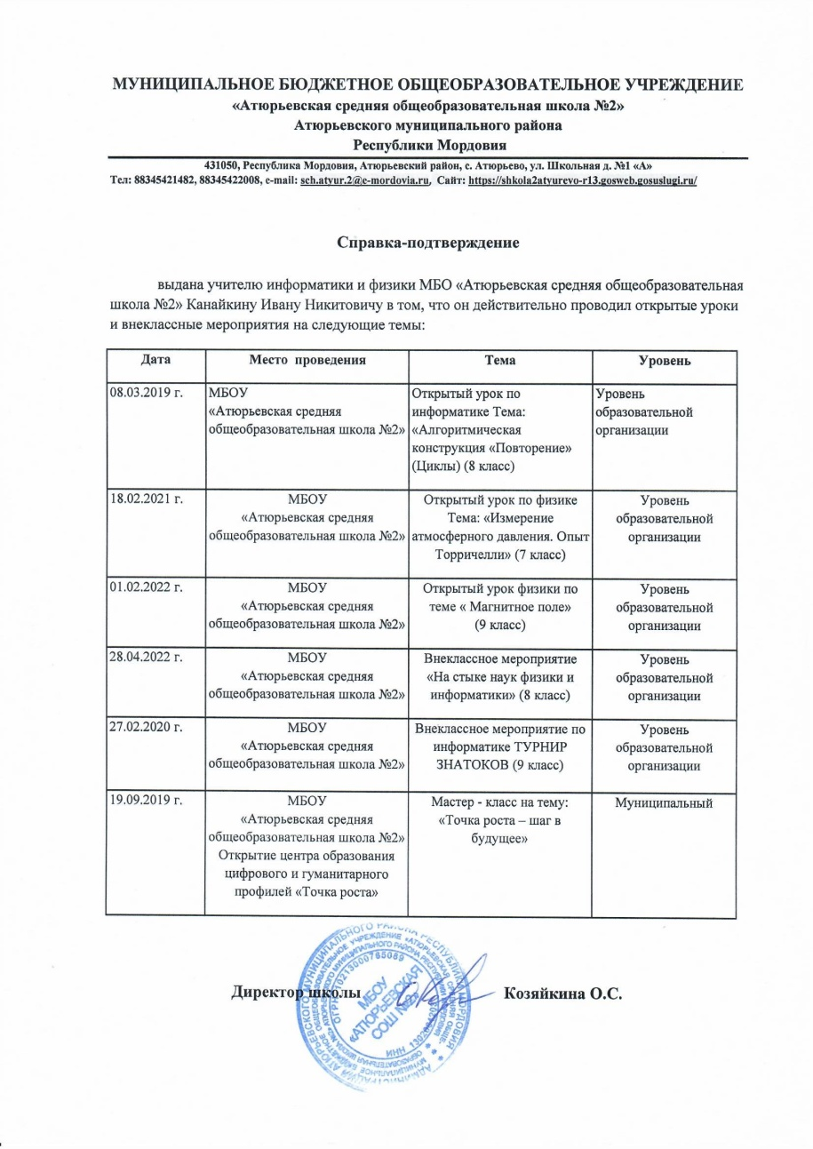
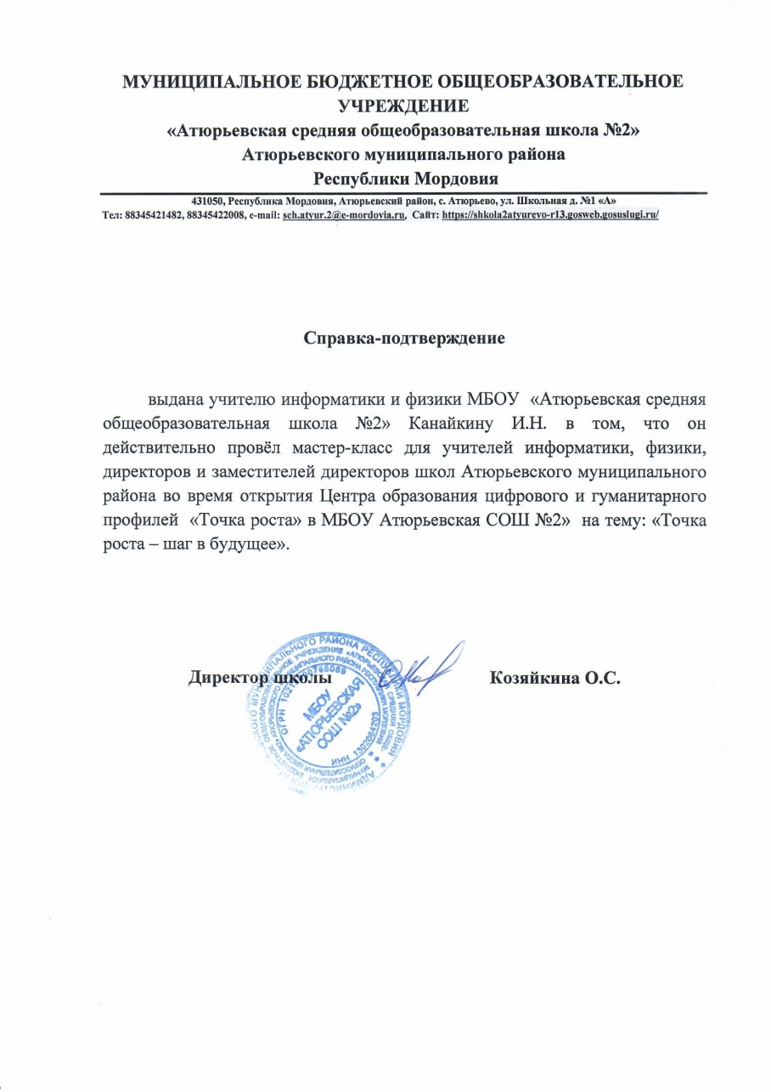
Проведение открытых уроков, мастер-классов, мероприятий

Slide 15
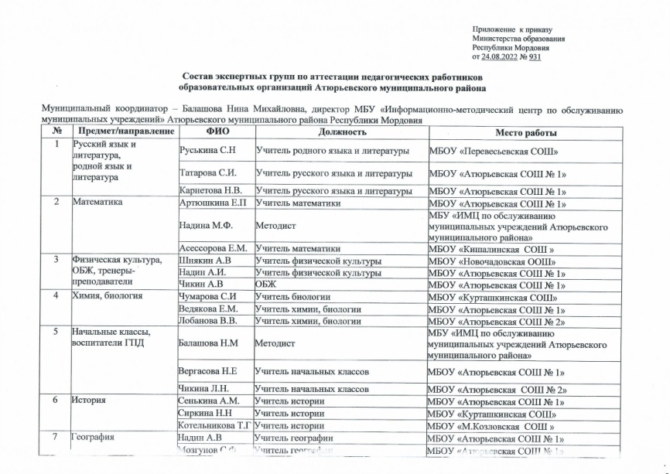
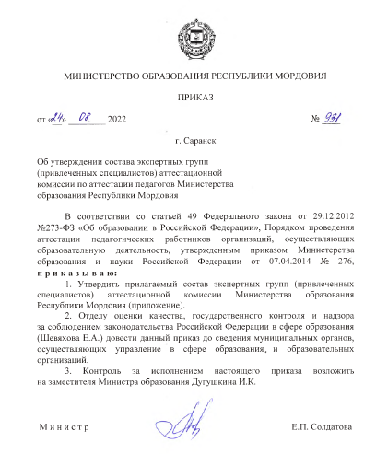
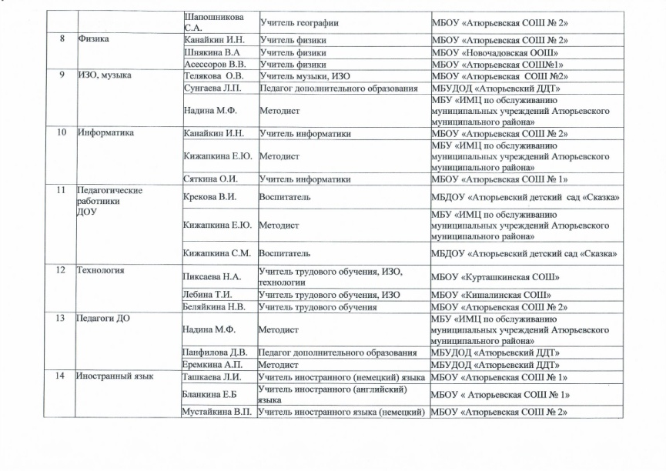
Экспертная деятельность
Член экспертной группы аттестационной комиссии по аттестации педагогов Министерства образования Республики Мордовия

Slide 16
Общественно-педагогическая активность педагога: участие в работе педагогических сообществ, комиссий, жюри конкурсов
Муниципальный уровень:
член жюри муниципального этапа Всероссийской
предметной олимпиады по физике и информатике
председатель первичной профсоюзной организации МБОУ «Атюрьевская СОШ №2
Публикация в газете Сельские вести» Атюрьевского муниципального района Республики Мордовия ««Точка роста» – шаг в будущее с квадрокоптером»

Slide 17
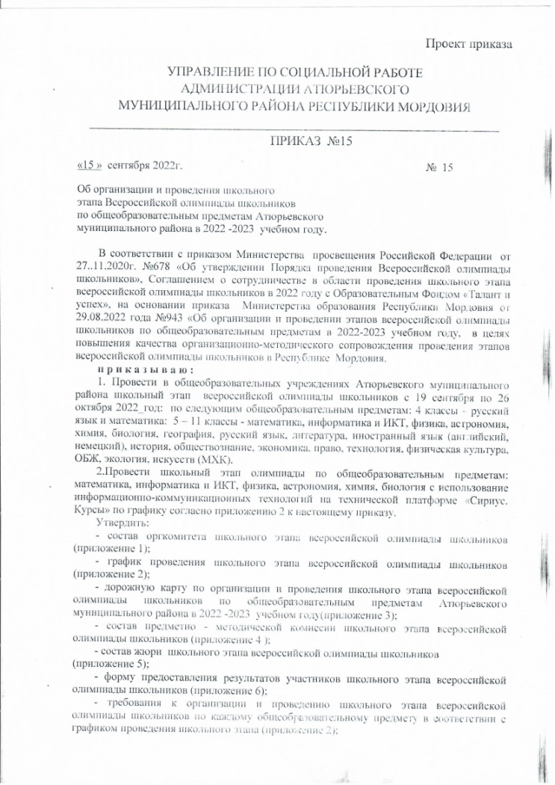
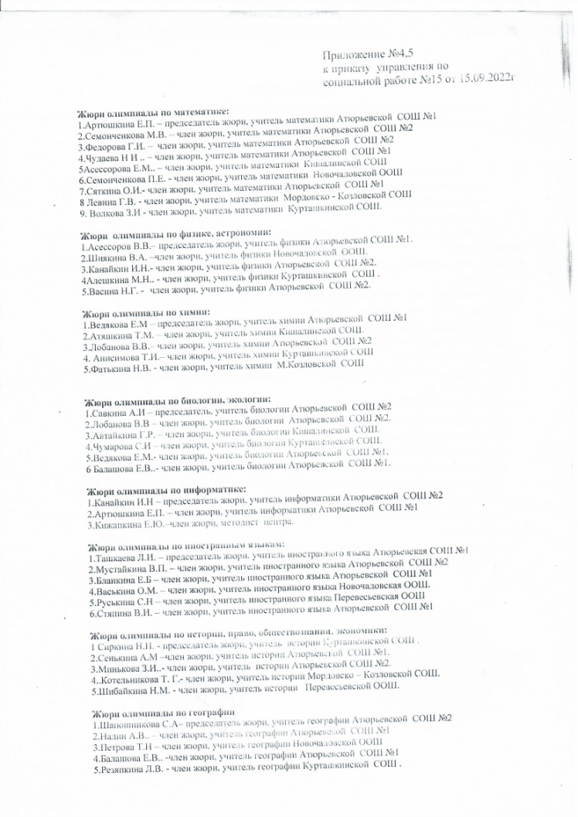
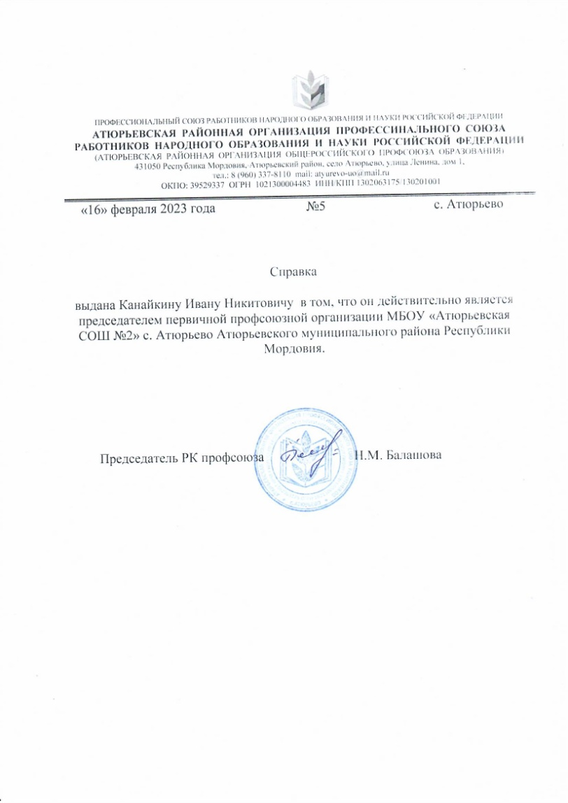
Общественно-педагогическая активность педагога: участие в работе педагогических сообществ, комиссий, жюри конкурсов

Slide 18
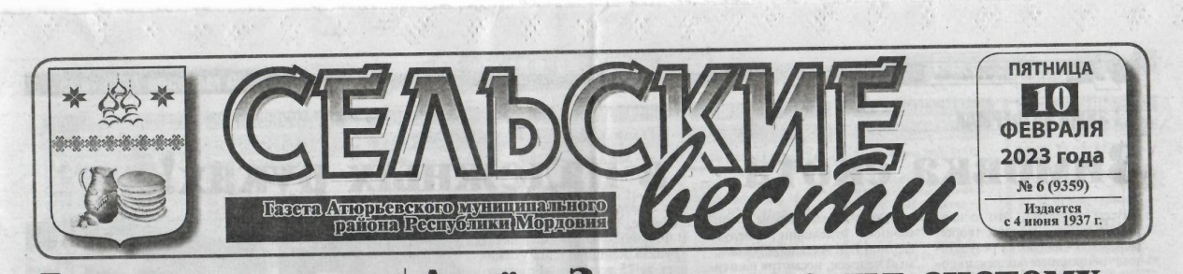
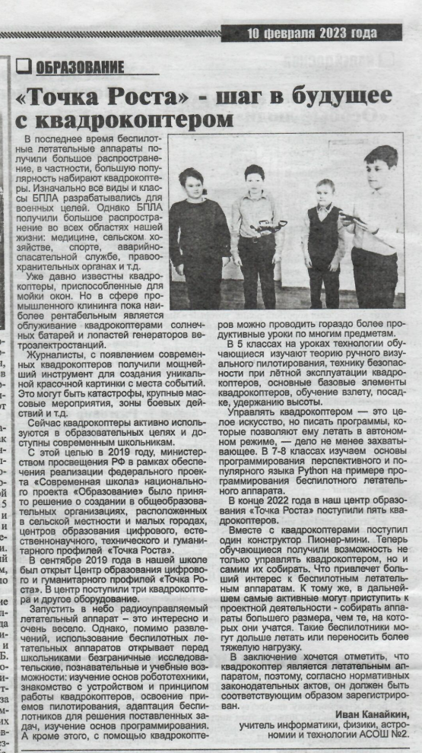
Наличие публикаций, включая интернет-публикации

Slide 19
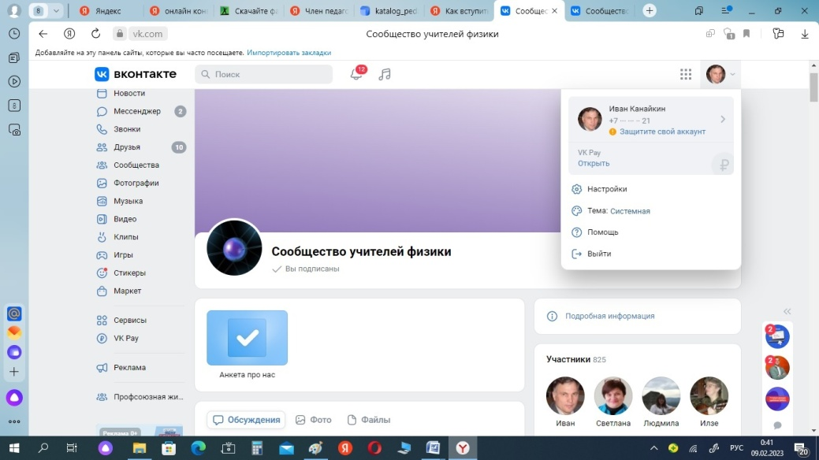
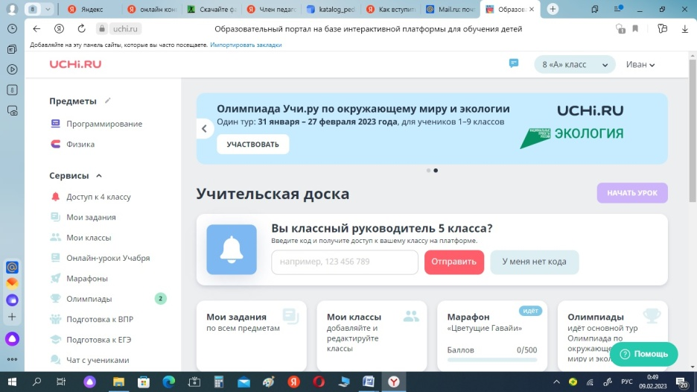
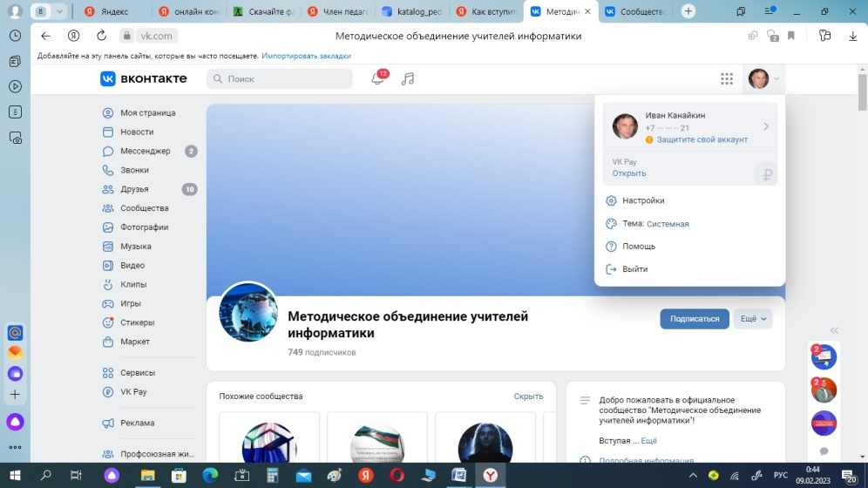
Общественно-педагогическая активность педагога: участие в работе педагогических сообществ, комиссий, жюри конкурсов

Slide 20

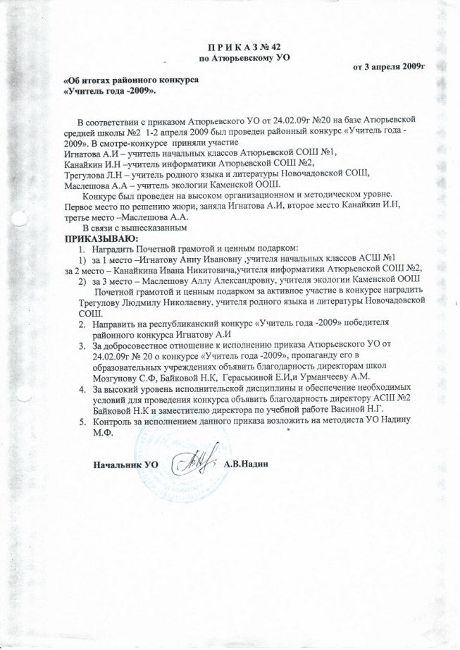
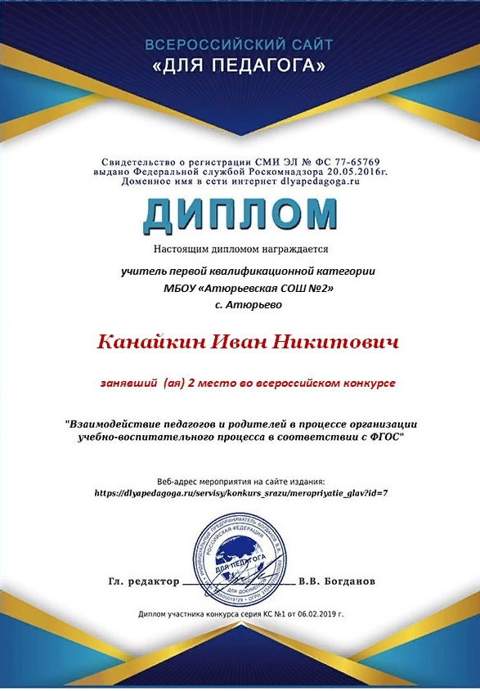
Участие педагога в профессиональных конкурсах
Призёр районного конкурса «Учитель года - 2009» (2 место)
Призер Всероссийского конкурса «Взаимодействие педагогов и родителей в
процессе организации учебно-воспитательного процесса в соответствии
ФГОС» - 2019 г. (2 место)

Slide 21
Награды и поощрения педагога в межаттестационный период
Российский уровень:
Почётный работник воспитания и
просвещения Российской Федерации –
2019 Г.
Благодарственное письмо ФИОКО
(ФЕДЕРАЛЬНЫЙ ИНСТИТУТ ОЦЕНКИ
КАЧЕСТВА ОБРАЗОВАНИ» - 2021 Г.
Благодарность проекта infourok.ru
Муниципальный уровень:
Почётная Грамота Атюрьевской
районной организации
Общероссийского профсоюза
образования -2022 г.

Slide 22

